Slide 1
Updating and Troubleshooting Windows Server 2019
Chapter 11

Slide 2
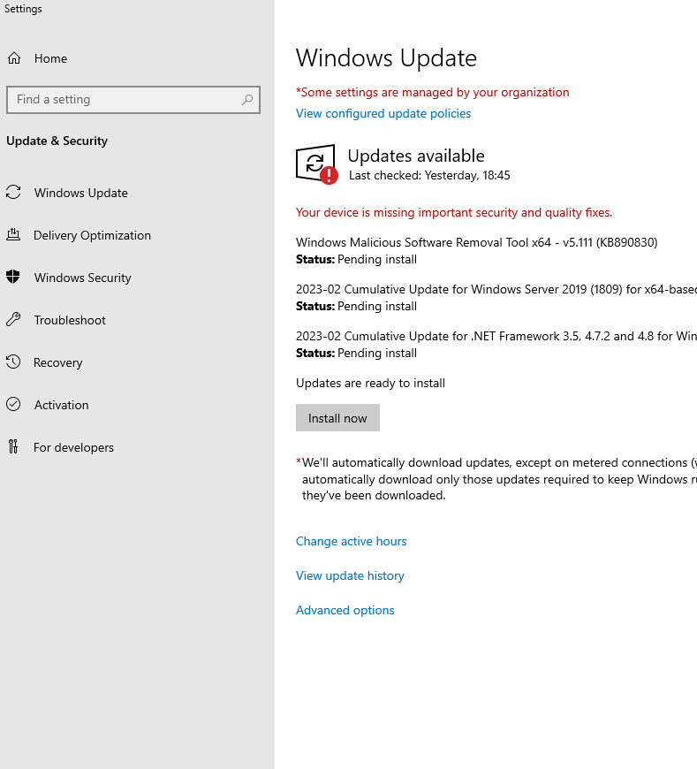

Windows Update
Change Active Hours
View Update History
Advanced Options :

Slide 3
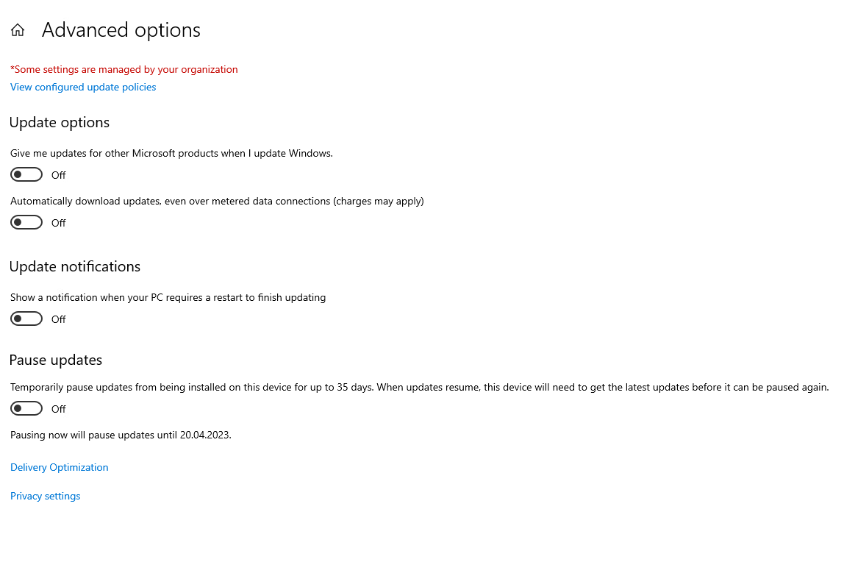
Advanced Options

Slide 4
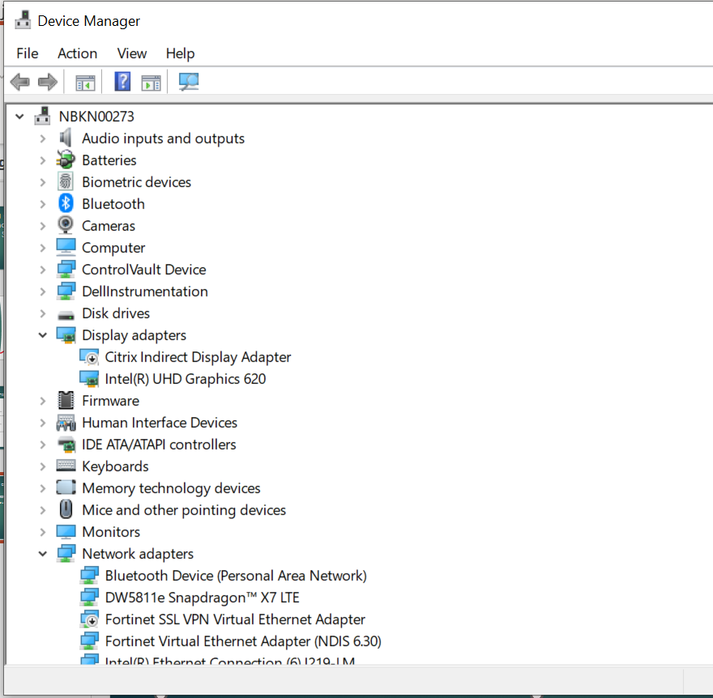
Updating non-MS and device drivers
Hvis du vil tvinge et program til å oppdatere seg, ligger det som oftest et «update» valg under «Help»
Oppdatering av device drivers gjør vi i Device Manager

Slide 5
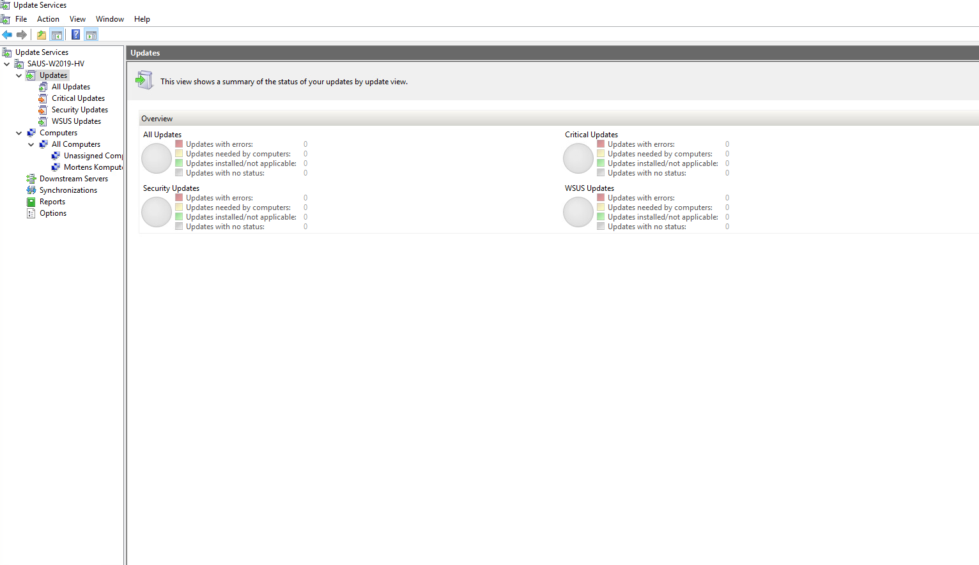
WSUS
Hvis vi ønsker full kontroll over Windows Update for vårt domene, kan vi bruke WSUS
Da kan vi laste ned oppdateringene fra Microsoft og rulle de ut fra vår server

Slide 6

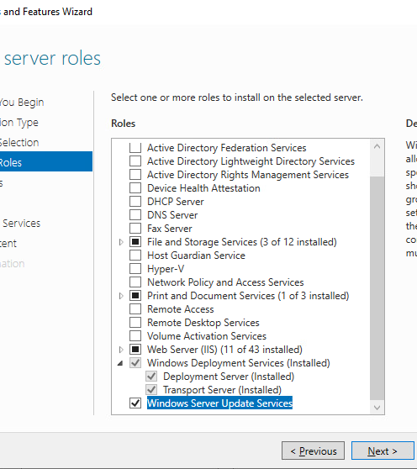
Vi installerer WSUS
Denne prosessen består av to deler :
Installere Windows Server Update Services og konfigurere denne
Lage Group Policy for Windows Update og knytte den til maskinene vi ønsker å styre oppdateringen på

Slide 7

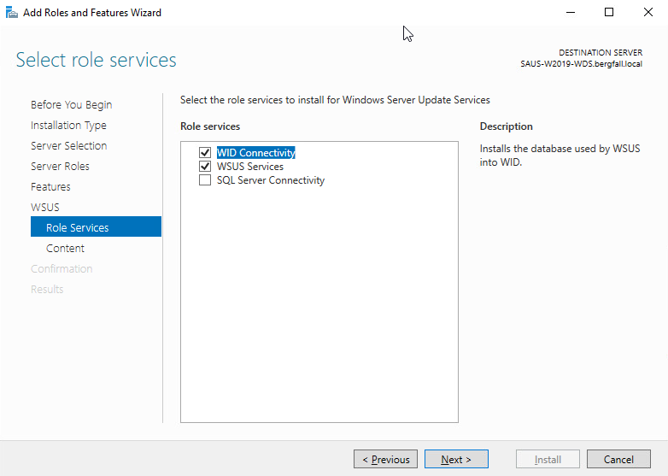



WSUS lagrer informasjon i en database, vi kan enten bruke WID (Windows Internal Database) eller, hvis vi ønsker å ha mer kontroll og ha mulighet for mer detaljert rapportering, kan vi koble oss opp mot en SQL Server.
Vi velger WID.

Slide 8
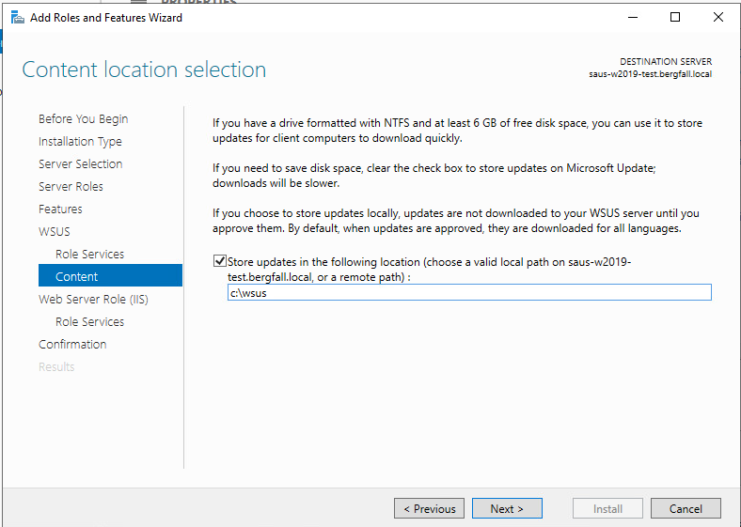
Vi har lyst til å legge oppdateringene lokalt, så legg inn en lokasjon med relativt god plass (minimum 6GB).
Vi kan også bruke WSUS serveren kun til å approve updates, da blir de fortsatt lastet ned fra Windows Update

Slide 9
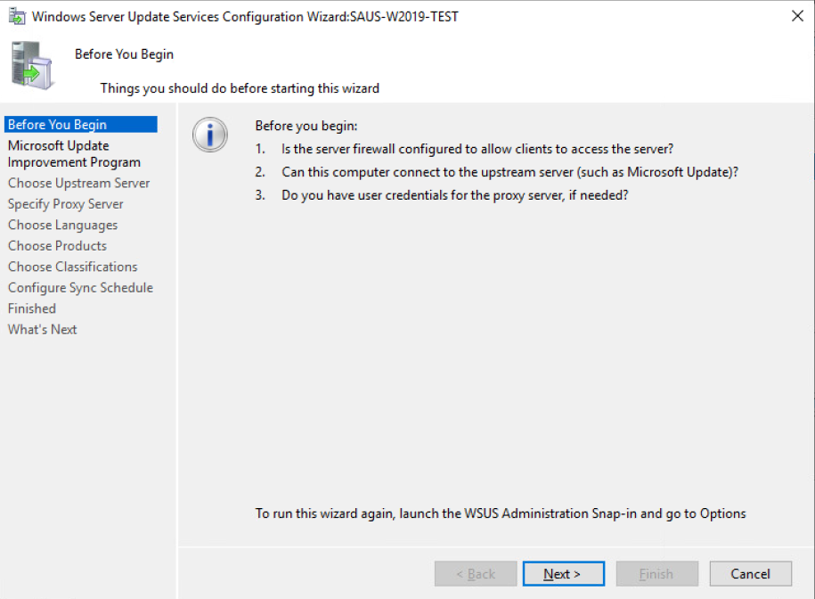
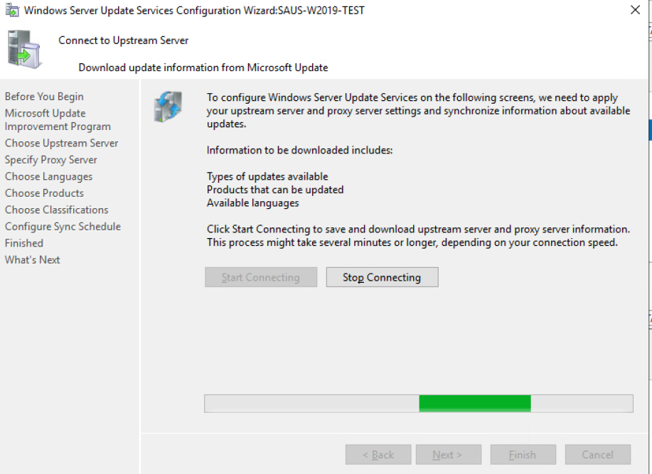
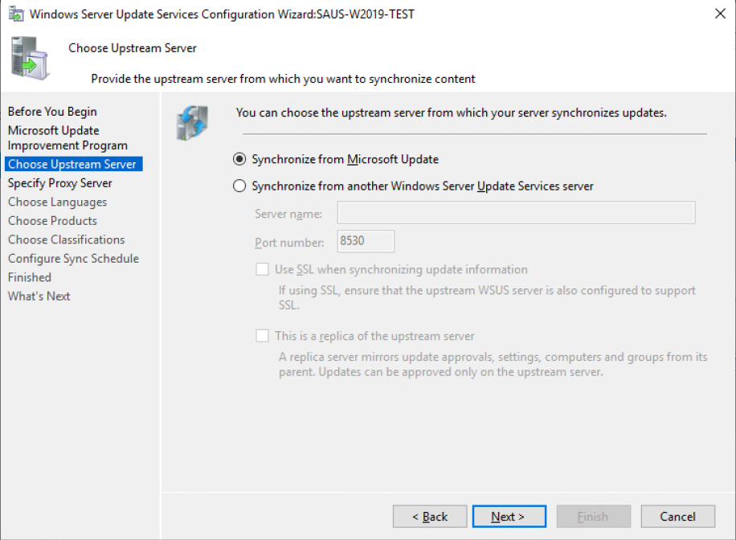
Under oppsettet av WSUS Servicen bruker vi bare alt som default og laster ned en liste over språk og updates

Slide 10
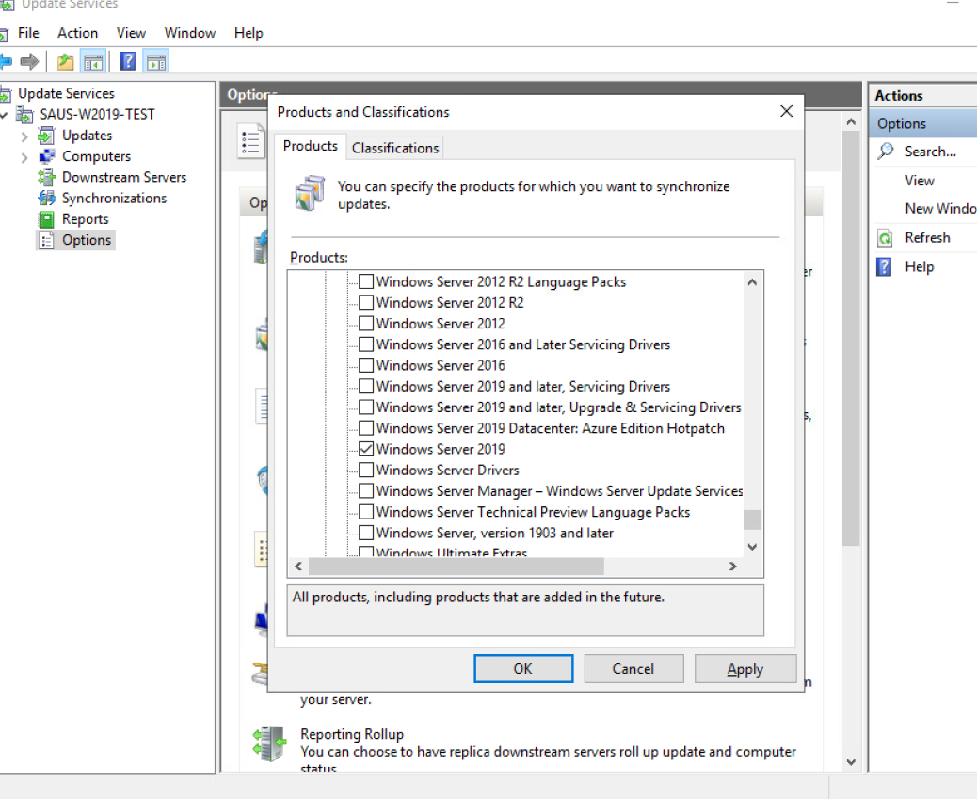
Pass på å kun velge at det skal lastes ned updates KUN for de produktene du faktisk trenger, i mitt tilfelle Windows 2019

Slide 11
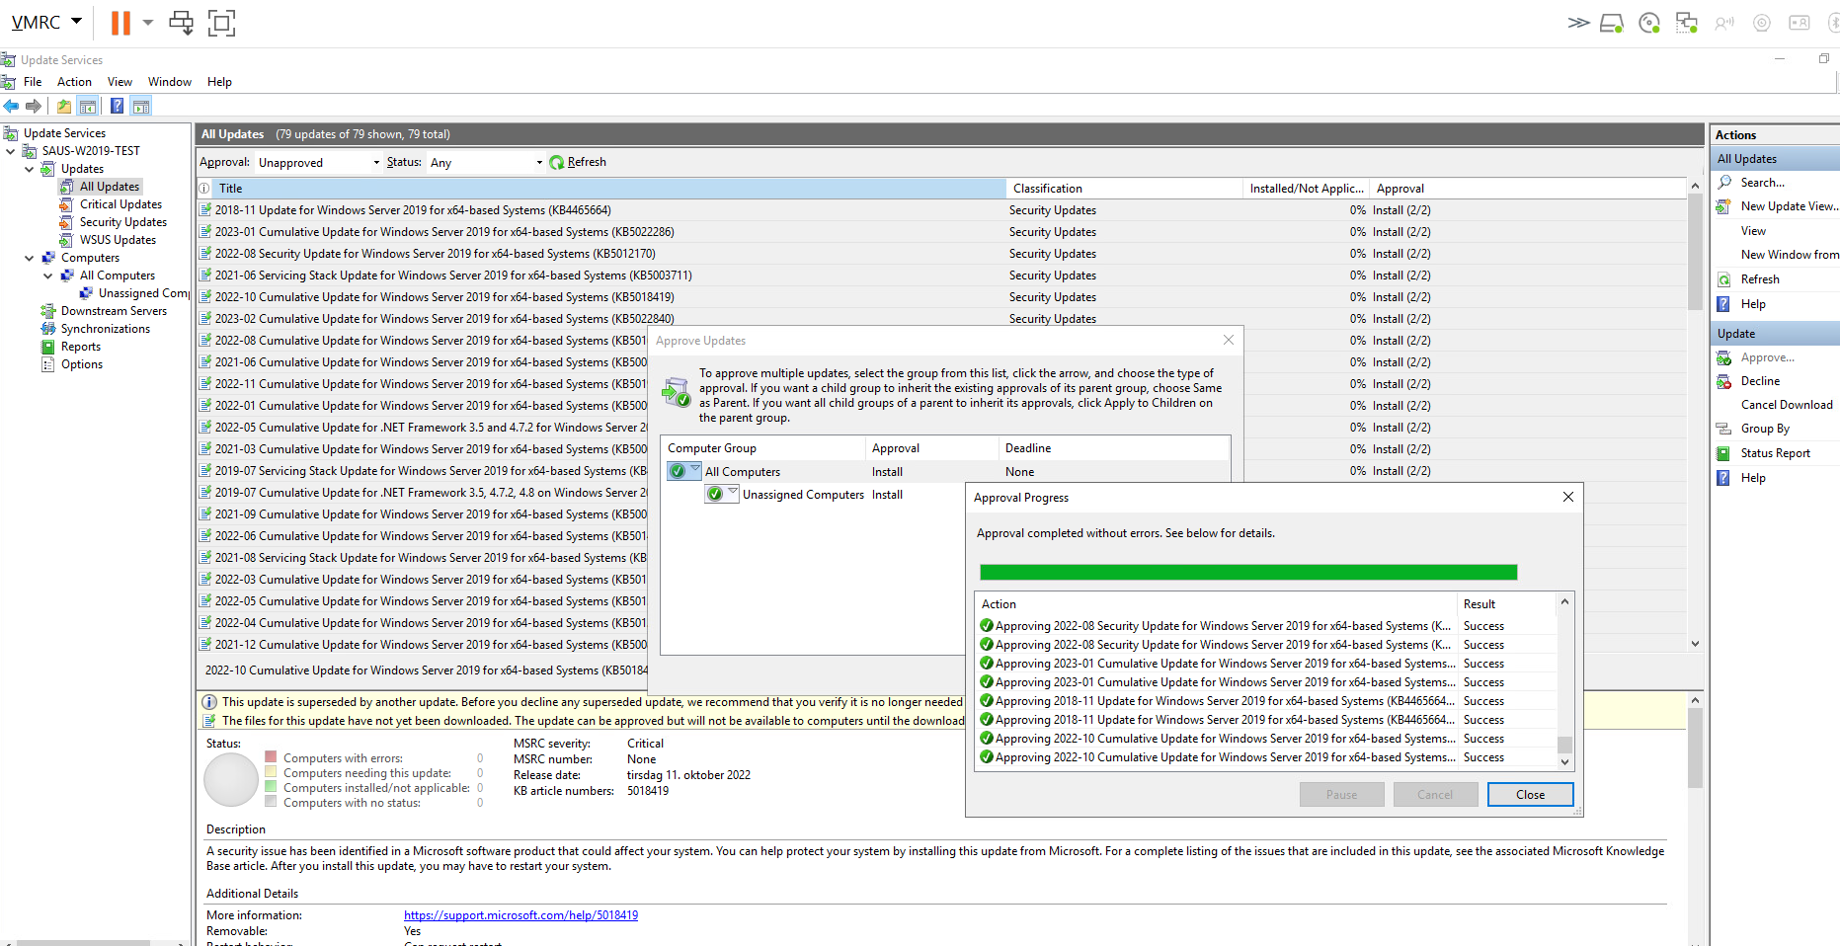
Etter en «Synchronization» vil Updates ligge her,
klare for «Approval» og vi er klare til å prøve ut med en fersk Windows 2019 install!

Slide 12
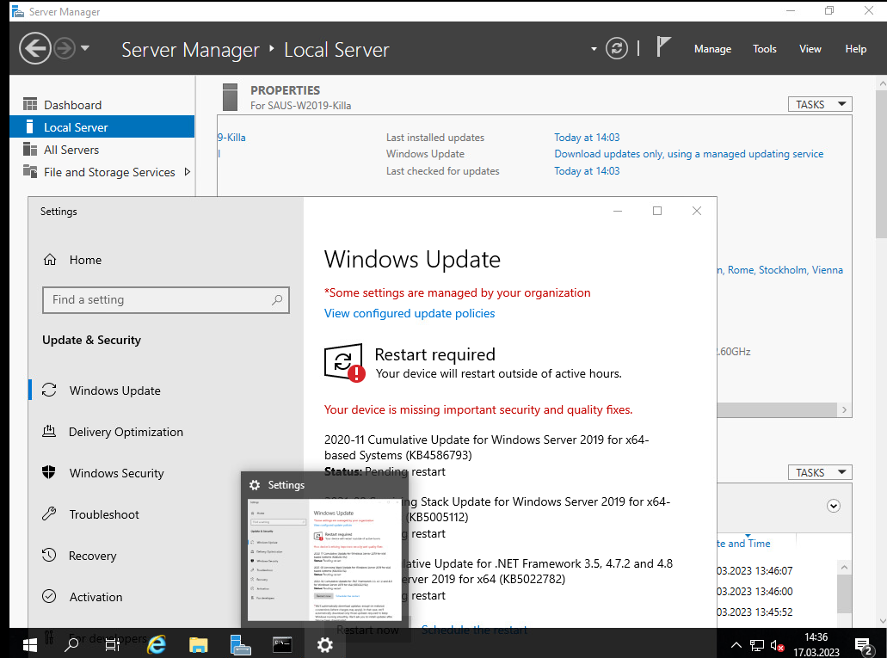

Her ser jeg at den henter updates fra en «managed updating service» i motsetning til «Windows Update»,
Suksess!

Slide 13
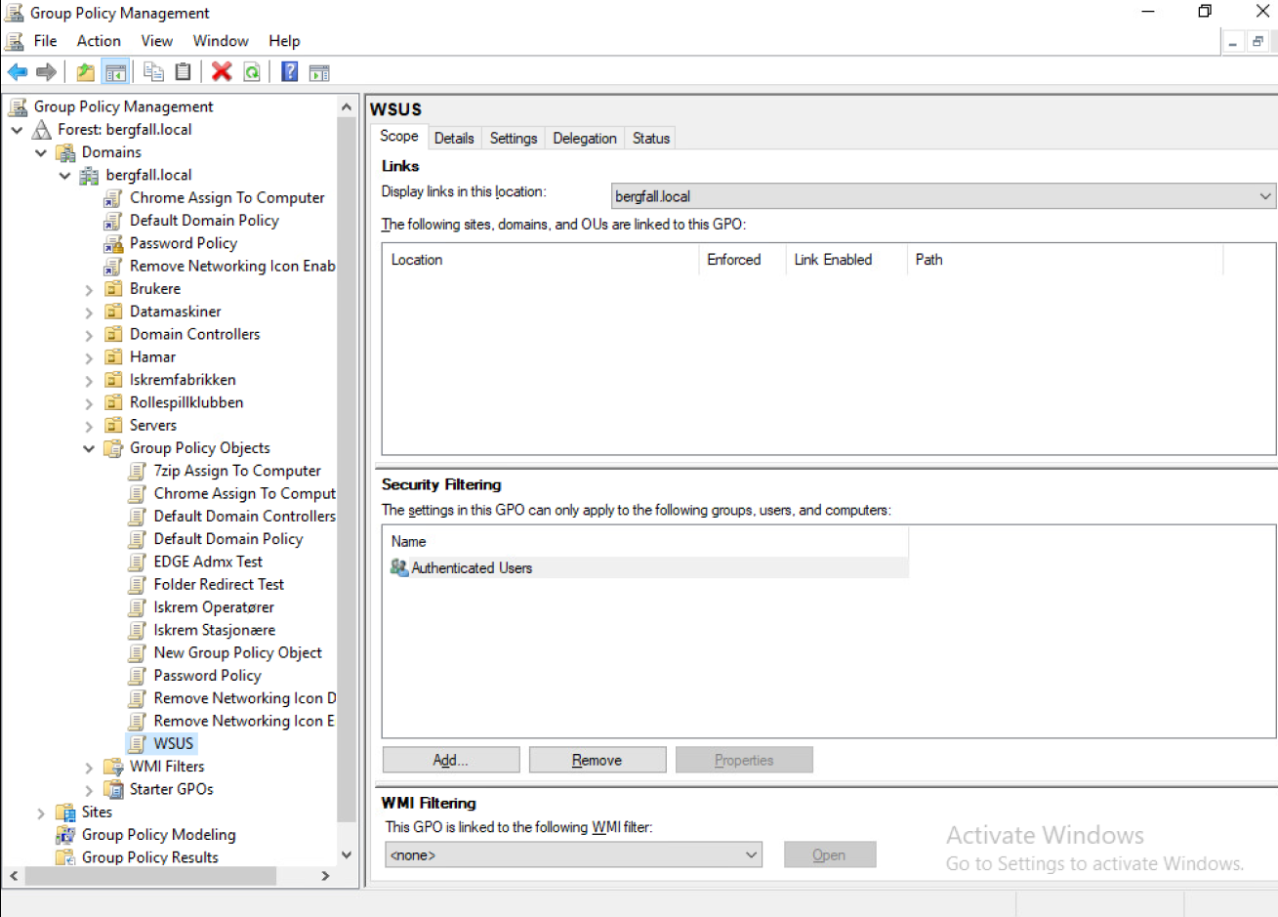
Vi styrer hvordan updates blir gitt i domenet vårt gjennom Group Policy
Så lag en group policy for dette.
Computer Configuration ->
Policies ->
Administrative Templates ->
Windows Components ->
Windows Update

Slide 14
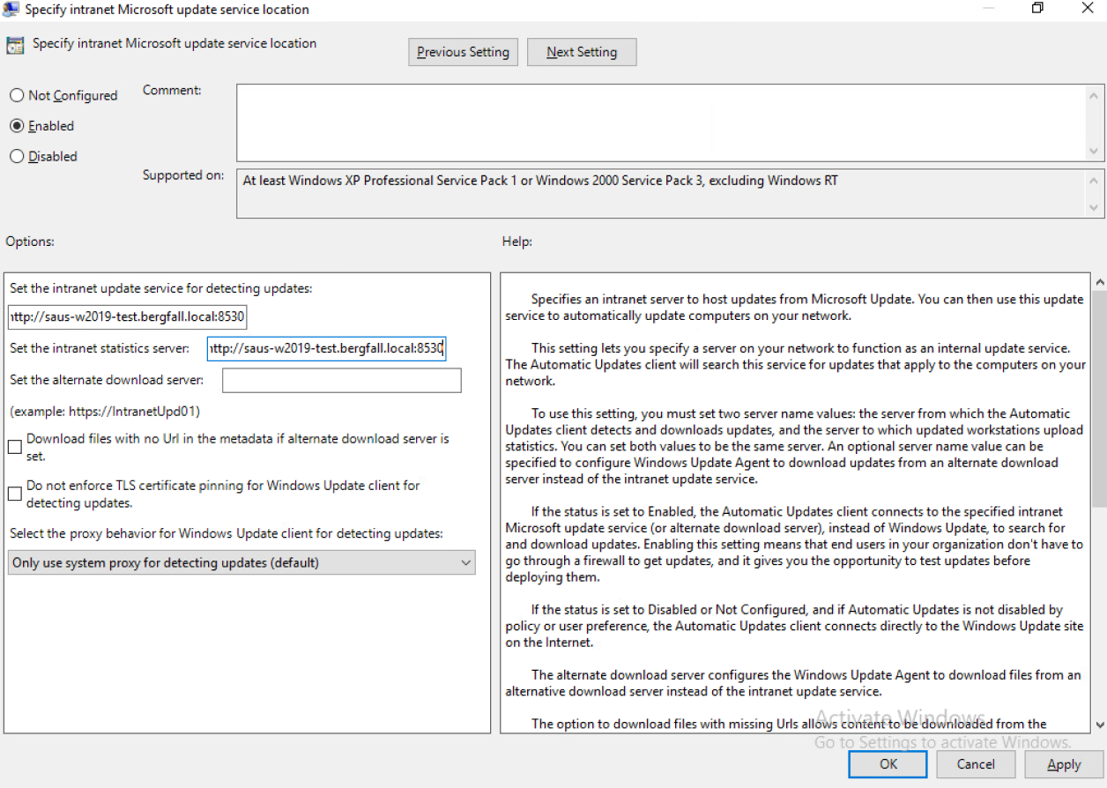
«Specify intranet Microsoft update service location»
Her oppgir du A-recorden til WSUS-serveren din.
Merk at du må spesifisere portnummeret, som er 8530.
Så for meg blir dette http://saus-w2019-test.bergfall.local:8530
Sett same Verdi på “Set the intranet statistics server”

Slide 15
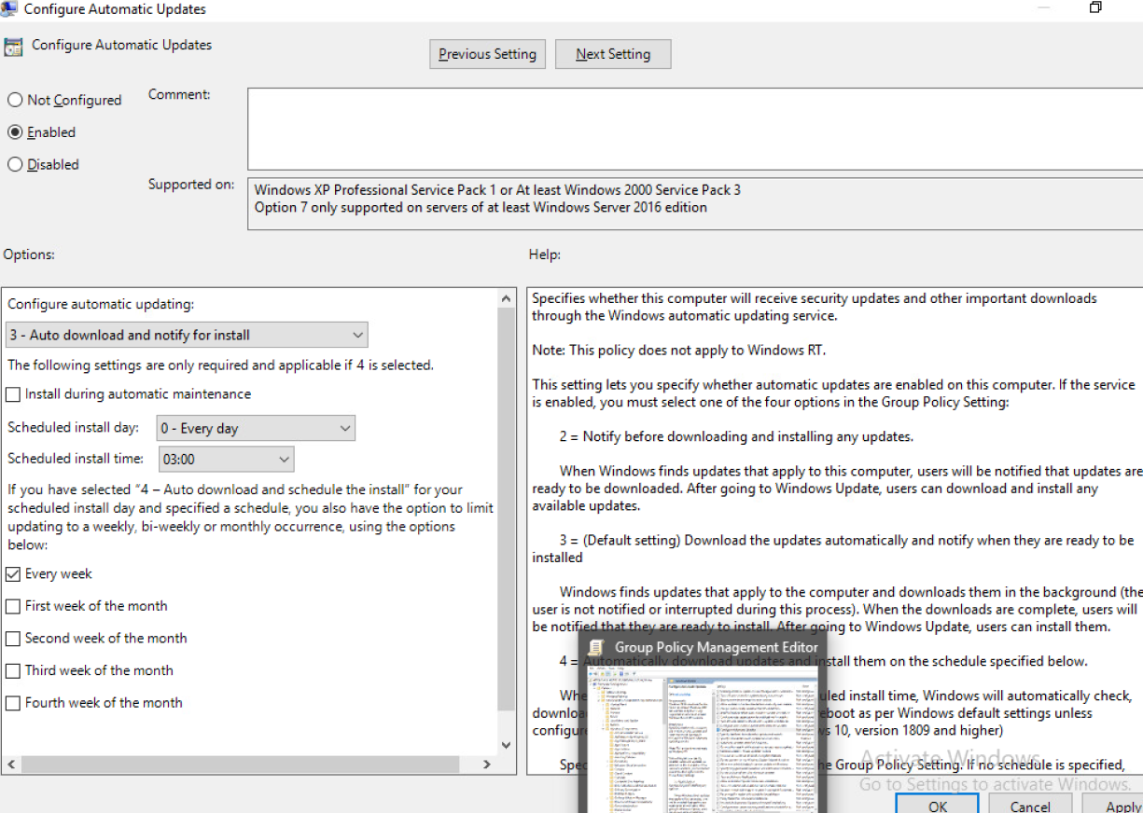
På «Configure Automatic Updates»
kan vi sette opp hvordan og når updates skjer.
F. eks. kan det være en god idé å sette updates til fredag kveld,
når ikke maskinene i domenet vårt er i bruk.
For oss holder 3 – Auto download and notify for install

Slide 16
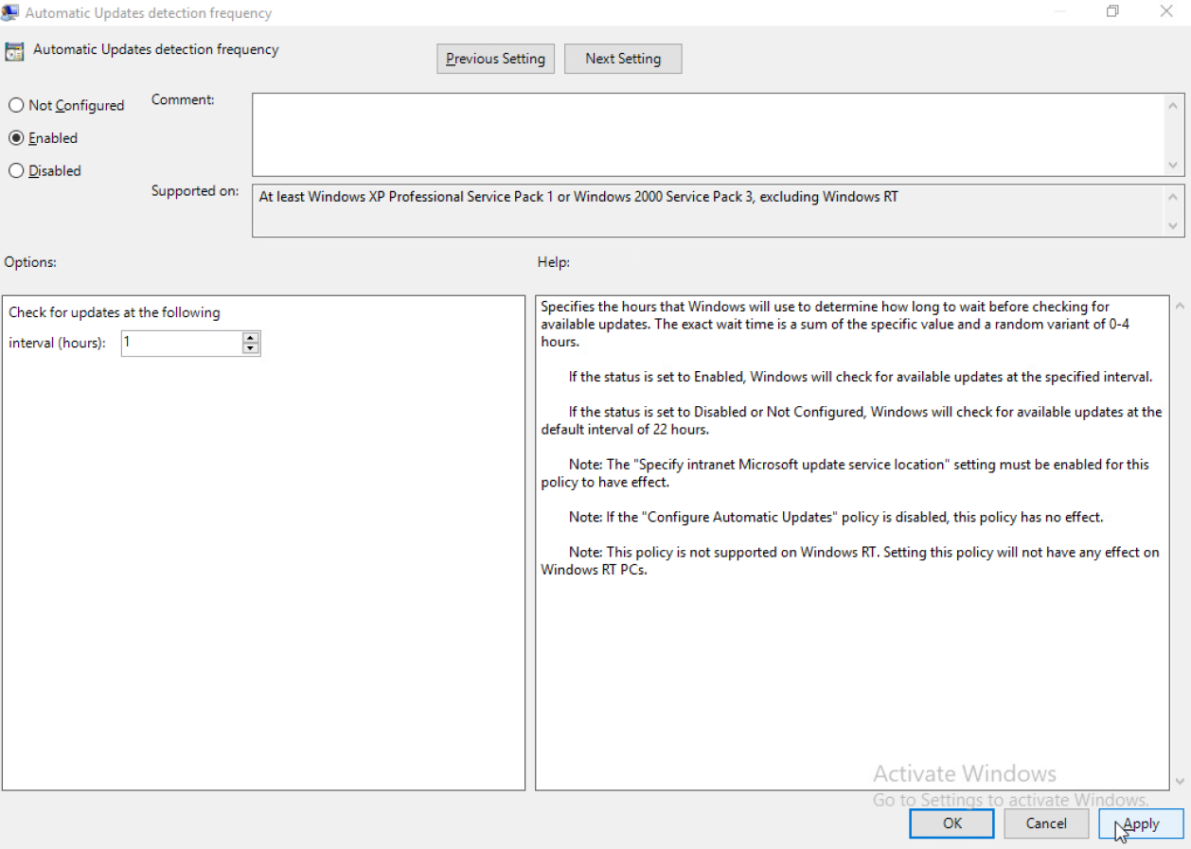
“Automatic Update detection frequency”
Her kan vi sette hvor ofte maskinene ser etter updates.
Default er 22 timer, vi setter den til 1

